Slide 1


<Name>
<Date>

Slide 2

Esquema
Resumen Ejecutivo
Introducción
Metodología
Resultados
Conclusión
Anexos

Slide 3
Resumen Ejecutivo
Se analizó información obtenida de la API pública de SpaceX y de su página oficial en Wikipedia. Para este proyecto, se creó una categoría llamada "clase" que permite distinguir entre aterrizajes exitosos y fallidos. El análisis incluyó el uso de SQL para consultas avanzadas, mapas interactivos para visualización geoespacial y paneles de control dinámicos. Las columnas seleccionadas como características clave fueron procesadas, convirtiendo variables categóricas a formato binario mediante codificación especializada. Los datos se normalizaron y se utilizó GridSearchCV para afinar los parámetros más adecuados de los modelos. El rendimiento de los modelos se midió a través de métricas de precisión.
Se desarrollaron y probaron cuatro tipos de modelos de clasificación: Regresión Logística, SVM, Árboles de Decisión y KNN. Estos modelos alcanzaron niveles de precisión cercanos al 83.33%, aunque mostraron una tendencia a sobrevalorar el éxito en los aterrizajes. Para mejorar los resultados y ajustar mejor las predicciones, sería necesario contar con un conjunto de datos más amplio.

Slide 4
Introducción
La industria espacial comercial está en plena expansión.
Space X domina el mercado gracias a su estrategia de reducción de costos ($62 millones frente a $165 millones USD).
Esta ventaja se debe principalmente a su tecnología de reutilización de la Etapa 1 del cohete.
Space Y busca posicionarse como un competidor directo en este mercado emergente.
Desafío:
Space Y nos ha encargado el desarrollo de un modelo de aprendizaje automático capaz de predecir con precisión si la Etapa 1 de sus lanzamientos puede ser recuperada exitosamente.

Slide 5

Section 1

Slide 6
Metodologia
Resumen Ejecutivo
Metodología de recolección de datos:
Describir cómo se recopilaron los datos.
Preparación de datos:
Explicar cómo se procesaron los datos.
Análisis exploratorio de datos (EDA):
Utilizar visualizaciones y consultas SQL para explorar los datos.
Análisis visual interactivo:
Crear análisis visuales dinámicos utilizando Folium y Plotly Dash.
Análisis predictivo con modelos de clasificación:
Construir, ajustar y evaluar modelos de clasificación.

Slide 7
Proceso de recolección de datos
El enfoque para recolectar los datos incluyó el uso de la API pública de SpaceX y la extracción de información desde una tabla en la página de Wikipedia relacionada con los lanzamientos de SpaceX.
En la siguiente diapositiva se presenta un diagrama de flujo detallado del proceso de recolección desde la API, mientras que la diapositiva posterior describe el flujo de trabajo aplicado para obtener datos mediante web scraping.
Datos obtenidos de la API de SpaceX:
Información clave como número de vuelo, fecha, modelo del impulsor, peso de la carga útil, tipo de órbita, lugar de lanzamiento, resultado de la misión, cantidad de vuelos, aletas de control, piezas reutilizadas, patas de aterrizaje, plataforma de aterrizaje, bloque, recuento de reutilización, identificador del impulsor, coordenadas geográficas.
Datos extraídos de Wikipedia:
Detalles como número de misión, ubicación del lanzamiento, nombre y peso de la carga útil, órbita, cliente, resultado del lanzamiento, versión del impulsor, estado del aterrizaje, fecha y hora del evento.

Slide 8
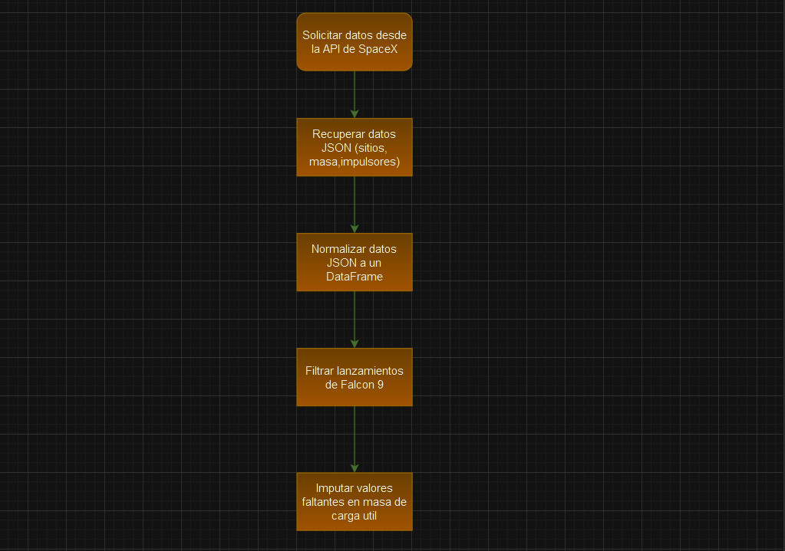
Recopilación de datos: API de SpaceX

Slide 9
proceso de web scraping
Solicitar la página web: Se utiliza una herramienta como requests para hacer una solicitud HTTP y obtener el HTML de la página web.
Analizar el contenido HTML: Con la biblioteca BeautifulSoup, se parsea el HTML para identificar y extraer las tablas o elementos relevantes.
Localizar y extraer la tabla de datos: Se busca la tabla deseada dentro del HTML usando etiquetas como <table> y <tr>.
Procesar las filas y columnas: Se recorre cada fila y celda para extraer los datos, aplicando limpieza o transformaciones según sea necesario.
Crear un DataFrame: Los datos extraídos se convierten en un DataFrame de pandas para facilitar su análisis y manipulación.
Guardar los datos: Finalmente, los datos procesados se almacenan en un archivo CSV para su uso posterior.

Slide 10
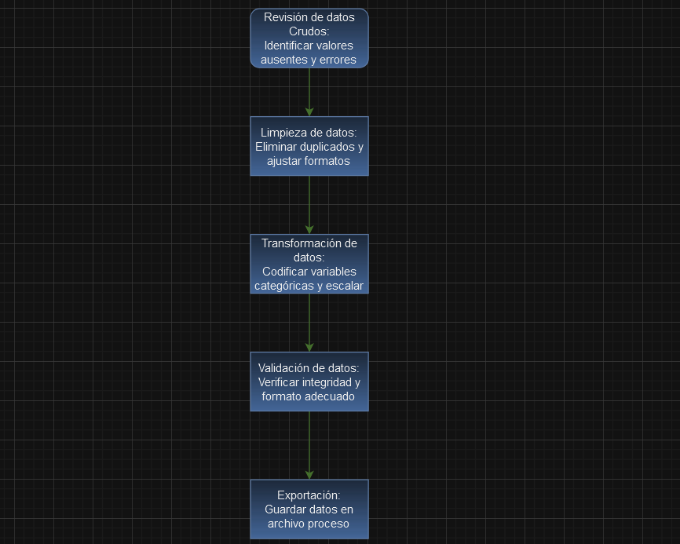
Disputa de datos

Slide 11
EDA con visualización de datos
Gráfico de barras:
Se utilizó para visualizar la distribución de lanzamientos exitosos y fallidos por sitio de lanzamiento.
Propósito: Identificar qué sitios de lanzamiento tienen mayores tasas de éxito.
Diagrama de dispersión:
Mostró la relación entre la masa de la carga útil y la probabilidad de un aterrizaje exitoso.
Propósito: Evaluar cómo influye el peso de la carga útil en el resultado del aterrizaje.
Gráfico de líneas:
Se trazaron tendencias temporales en
Propósito: Analizar el crecimiento en las actividades de lanzamiento a lo largo del tiempo.
Mapa interactivo con Folium:
Representó las ubicaciones geográficas de los sitios de lanzamiento.
Propósito: Visualizar la distribución geográfica de los sitios de lanzamiento y su relación con el éxito de las misiones.

Slide 12
EDA with SQL
Using bullet point format, summarize the SQL queries you performed
Add the GitHub URL of your completed EDA with SQL notebook, as an external reference and peer-review purpose

Slide 13
Build an Interactive Map with Folium
Summarize what map objects such as markers, circles, lines, etc. you created and added to a folium map
Explain why you added those objects
Add the GitHub URL of your completed interactive map with Folium map, as an external reference and peer-review purpose

Slide 14
Build a Dashboard with Plotly Dash
Summarize what plots/graphs and interactions you have added to a dashboard
Explain why you added those plots and interactions
Add the GitHub URL of your completed Plotly Dash lab, as an external reference and peer-review purpose

Slide 15
Predictive Analysis (Classification)
Summarize how you built, evaluated, improved, and found the best performing classification model
You need present your model development process using key phrases and flowchart
Add the GitHub URL of your completed predictive analysis lab, as an external reference and peer-review purpose

Slide 16
Results
Exploratory data analysis results
Interactive analytics demo in screenshots
Predictive analysis results

Slide 17

Section 2

Slide 18
Flight Number vs. Launch Site
Show a scatter plot of Flight Number vs. Launch Site
Show the screenshot of the scatter plot with explanations

Slide 19
Payload vs. Launch Site
Show a scatter plot of Payload vs. Launch Site
Show the screenshot of the scatter plot with explanations

Slide 20
Success Rate vs. Orbit Type
Show a bar chart for the success rate of each orbit type
Show the screenshot of the scatter plot with explanations

Slide 21
Flight Number vs. Orbit Type
Show a scatter point of Flight number vs. Orbit type
Show the screenshot of the scatter plot with explanations

Slide 22
Payload vs. Orbit Type
Show a scatter point of payload vs. orbit type
Show the screenshot of the scatter plot with explanations

Slide 23
Launch Success Yearly Trend
Show a line chart of yearly average success rate
Show the screenshot of the scatter plot with explanations

Slide 24
All Launch Site Names
Find the names of the unique launch sites
Present your query result with a short explanation here

Slide 25
Launch Site Names Begin with 'CCA'
Find 5 records where launch sites begin with `CCA`
Present your query result with a short explanation here

Slide 26
Total Payload Mass
Calculate the total payload carried by boosters from NASA
Present your query result with a short explanation here

Slide 27
Average Payload Mass by F9 v1.1
Calculate the average payload mass carried by booster version F9 v1.1
Present your query result with a short explanation here

Slide 28
First Successful Ground Landing Date
Find the dates of the first successful landing outcome on ground pad
Present your query result with a short explanation here

Slide 29
Successful Drone Ship Landing with Payload between 4000 and 6000
List the names of boosters which have successfully landed on drone ship and had payload mass greater than 4000 but less than 6000
Present your query result with a short explanation here

Slide 30
Total Number of Successful and Failure Mission Outcomes
Calculate the total number of successful and failure mission outcomes
Present your query result with a short explanation here

Slide 31
Boosters Carried Maximum Payload
List the names of the booster which have carried the maximum payload mass
Present your query result with a short explanation here

Slide 32
2015 Launch Records
List the failed landing_outcomes in drone ship, their booster versions, and launch site names for in year 2015
Present your query result with a short explanation here

Slide 33
Rank Landing Outcomes Between 2010-06-04 and 2017-03-20
Rank the count of landing outcomes (such as Failure (drone ship) or Success (ground pad)) between the date 2010-06-04 and 2017-03-20, in descending order
Present your query result with a short explanation here

Slide 34

Section 3

Slide 35
<Folium Map Screenshot 1>
Replace <Folium map screenshot 1> title with an appropriate title
Explore the generated folium map and make a proper screenshot to include all launch sites’ location markers on a global map
Explain the important elements and findings on the screenshot

Slide 36
<Folium Map Screenshot 2>
Replace <Folium map screenshot 2> title with an appropriate title
Explore the folium map and make a proper screenshot to show the color-labeled launch outcomes on the map
Explain the important elements and findings on the screenshot

Slide 37
<Folium Map Screenshot 3>
Replace <Folium map screenshot 3> title with an appropriate title
Explore the generated folium map and show the screenshot of a selected launch site to its proximities such as railway, highway, coastline, with distance calculated and displayed
Explain the important elements and findings on the screenshot

Slide 38

Section 4

Slide 39
<Dashboard Screenshot 1>
Replace <Dashboard screenshot 1> title with an appropriate title
Show the screenshot of launch success count for all sites, in a piechart
Explain the important elements and findings on the screenshot

Slide 40
<Dashboard Screenshot 2>
Replace <Dashboard screenshot 2> title with an appropriate title
Show the screenshot of the piechart for the launch site with highest launch success ratio
Explain the important elements and findings on the screenshot

Slide 41
<Dashboard Screenshot 3>
Replace <Dashboard screenshot 3> title with an appropriate title
Show screenshots of Payload vs. Launch Outcome scatter plot for all sites, with different payload selected in the range slider
Explain the important elements and findings on the screenshot, such as which payload range or booster version have the largest success rate, etc.

Slide 42

Section 5

Slide 43
Classification Accuracy
Visualize the built model accuracy for all built classification models, in a bar chart
Find which model has the highest classification accuracy

Slide 44
Confusion Matrix
Show the confusion matrix of the best performing model with an explanation

Slide 45
Conclusions
Point 1
Point 2
Point 3
Point 4
…

Slide 46
Appendix
Include any relevant assets like Python code snippets, SQL queries, charts, Notebook outputs, or data sets that you may have created during this project

Slide 47


